Slide 1
Поисковая система v0.00000001
Автор: Нюнин Н.А.

Slide 2
Цель проекта
Целью проекта было познакомиться с API Яндекс.Карт и Википедии и создать небольшое поисковое веб-приложение, демонстрирующее возможности этих API

Slide 3
Детали реализации
Проект написан при помощи фреймворка flask, логика приложения представлена в виде функций-обработчиков для URL-адресов, которые возвращают html-шаблоны
Работа с API Яндекс.Карт ведётся в функциях coords_from_address, info_from_address, url_from_params, organizations_from_coords
Работа с API Википедии ведётся в функции search_wiki

Slide 4
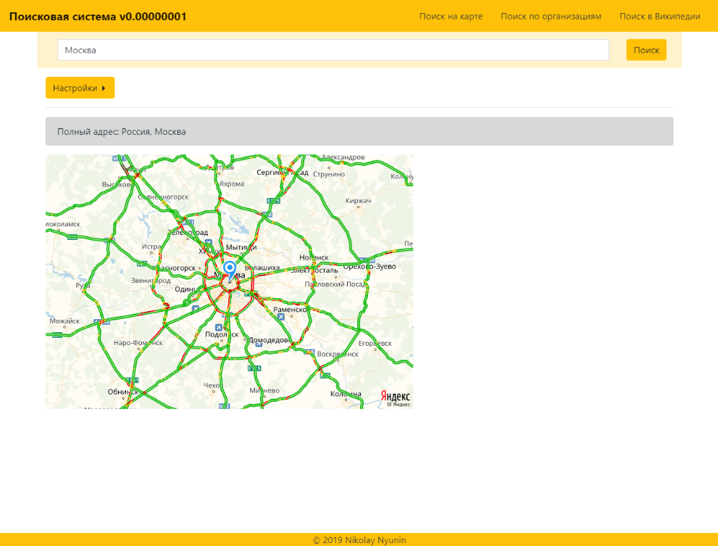
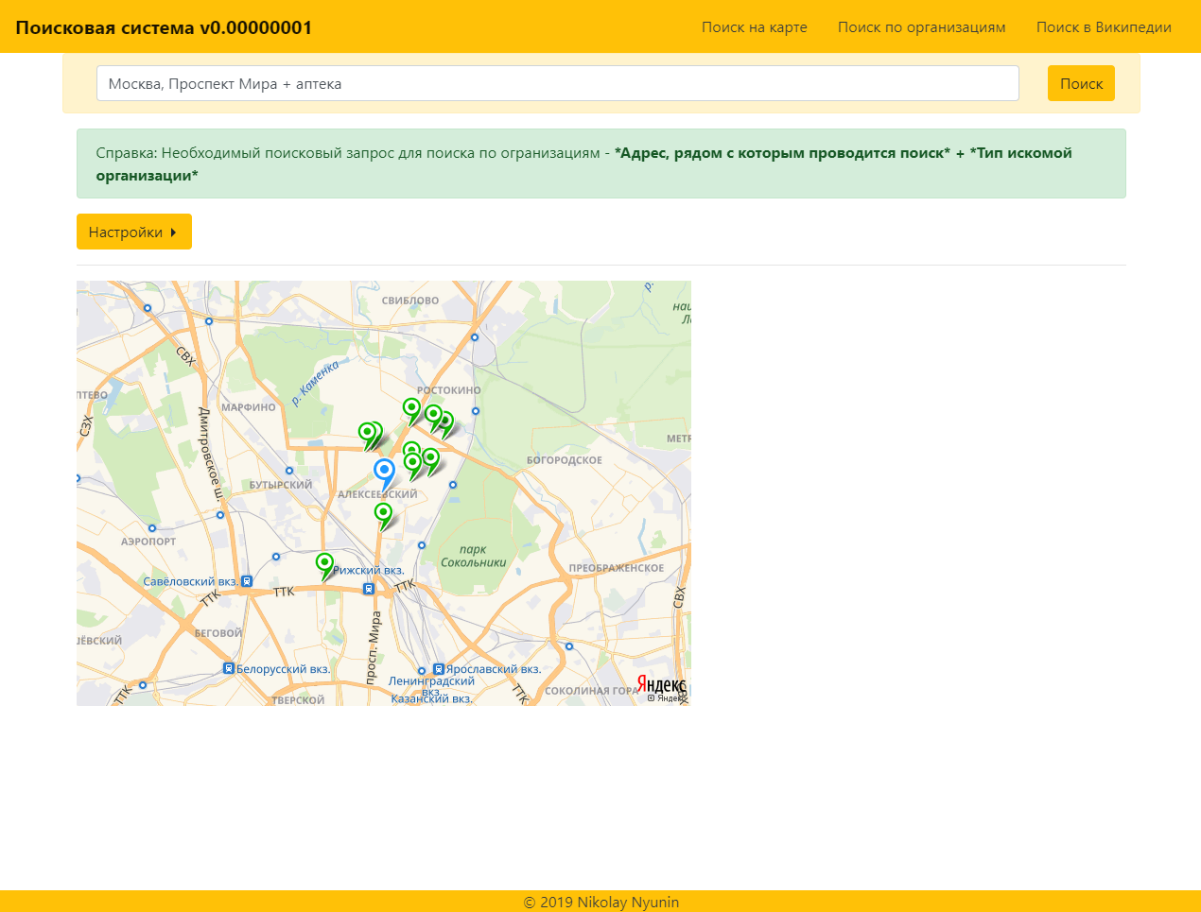
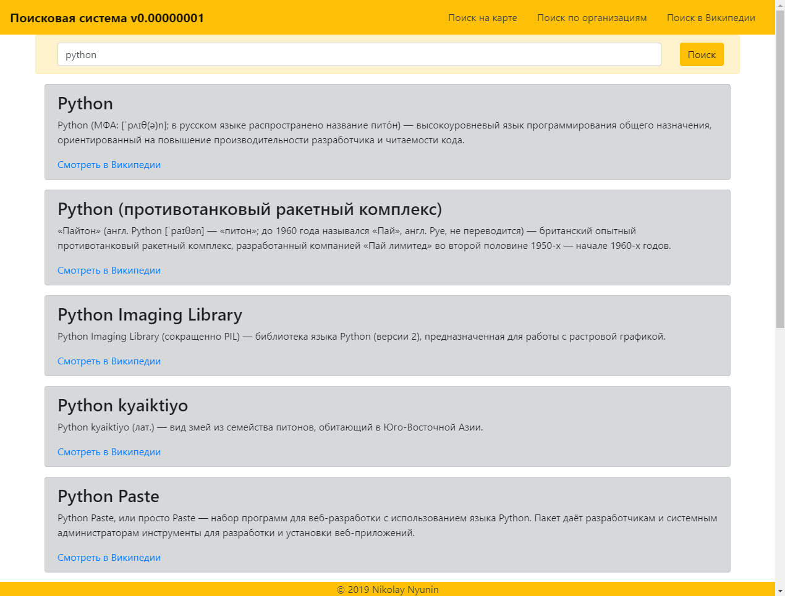
Скриншоты

Slide 5
Идеи по улучшению проекта
Улучшение внешнего вида
Разработка более тонкой настройки параметров поиска
Добавление возможности масштабировать карту

Slide 6
Спасибо за внимание!

